Slide 1

Music Genre Classification
Marta Dzięgielewska: Kierownik projektu, programista, Projektant
Kacper Kamiński: Programista, tester, analityk
Sonia Kędzierska: Programista, tester, analityk

Slide 2




Odbiorcy projektu

Slide 3
Cykl życia oprogramowania i dobór strategii
Analiza problemu
Specyfikacja wymagań
Projekt
Wybór technologii i konfiguracja środowiska
Wykonanie
Testowanie
Odbiór techniczny

Slide 4
Wykorzystane technologie
Ms Teams
Ms Office 365 Word
Software Ideas Modeler 13.0
GitLab 14.3
Webphpmyadmin.com
Visual Studio Code 1.61.0
PyCharm 2021.2.3
Sendinblue

Slide 5
Wykorzystane technologie
HTML 5
Bootstrap 4.1.1
Django 3.2.9
Python 3.9.0
Javascript
Tensorflow 2.7.0
Django-session-timeout 0.1.0
Django-brutebuster2 0.1.9
Pysoundfile 0.9.0.post1
Pydub 0.25.1
Librosa 0.8.1
Cypress 3.8
Typescript 4.5.3
Mysqlclient 2.0.3
MySQL

Slide 6
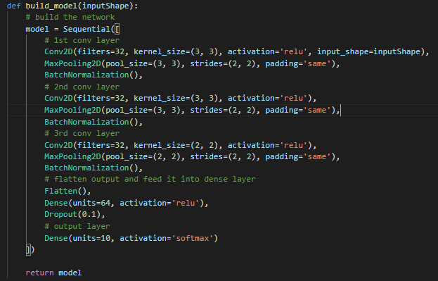
Rozpoznanie gatunku

Slide 7

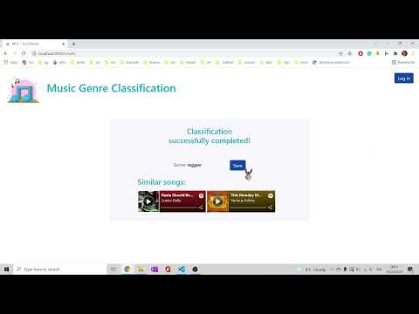
Zakres systemu – użytkownik niezalogowany

Slide 8
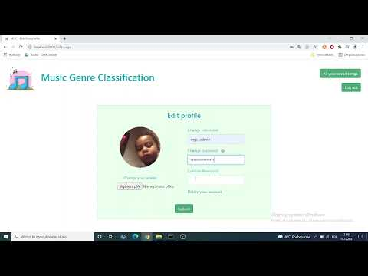
Zakres systemu - użytkownik zalogowany

Slide 9
Zapewnienie jakości. Testy.
Testy manualne – 14 przypadków testowych
Testy automatyczne – przygotowane do każdej funkcjonalności
Code review – wykonywane równolegle w każdym tygodniu
Testy jakościowe:
Estetyka projektu
Funkcjonalność
Łatwość naprawy
Zgodność ze standardami
Przenośność
Użyteczność
Bezpieczeństwo

Slide 10
Podsumowanie
Weryfikacja względem planów projektowych i harmonogramu prac
Plany na przyszłość
Podsumowanie projektu: refleksje nad pracą w zespole, swoje wrażenia, lessons learned

